Slide 1

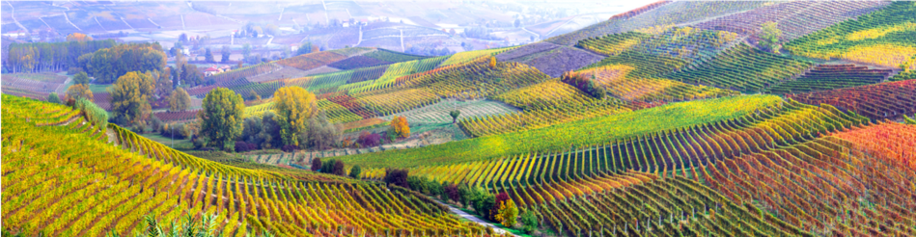
Биоекономијата во секторот рибарство
Име на предавач
Notes:
Белешки за наставникот: Името на наставникот треба да стои во долниот лев дел на слајдот. Објаснете дека оваа презентација ќе го истражи потенцијалот на биоекономијата во рибарскиот сектор, преку учење за неговите потенцијали и предизвици. Ќе бидат презентирани две мали студии на случај: Полска и Фарски Острови. Конечно, ќе научиме за неколку интересни биопроизводи што произлегуваат од спроведувањето на биобазирана економска рамка.
Со исклучок на овој прв слајд, слајдот со содржината и овој прв слајд, има 12 слајдови - така што за овие слајдови се потребни 12-24 минути, во зависност од деталноста на објаснувањето.
Видеото трае 2 минути и 9 секунди.

Slide 2
Содржина
Осврт на биоекономијата - што е биоекономија, еколошки граници и предизвици
Суровини од рибарството
Примери за биопроизводи
базирани на „отпад“ од секторот рибарство
Notes:
Белешки за наставникот: Погледнете ги накусо темите за кои ќе се зборува во оваа презентација, како што е прикажано на слајдот.

Slide 3
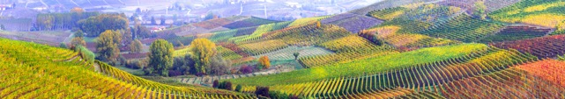

Што е биоекономија?
Европска стратегија за биоекономија
Европската Комисија презема чекори кон одржлива биоекономија и има стратегија за биоекономија за промовирање на биоекономијата и за избегнување да се стаса до еколошките граници.
Биоекономијата...
Е производство на стоки, услуги или енергија од биолошки материјал како главен ресурс.
Тесно е поврзана со одржливоста бидејќи често се користат биоразградливи ресурси, а отпадот често се планира воопшто да не влегува во системот.
Може да го избегне исцрпувањето на ресурсите за идните генерации и да ја заштити стабилноста на планетата.
Notes:
Белешки за наставникот: Објаснете им на слушателите дека за да се преземат чекори кон одржливост и да се избегне достигнување до еколошките граници, биоекономијата е многу важна. Биоекономијата претставува производство на стоки, услуги или енергија од биолошки материјал како главен ресурс. Ова е тесно поврзано со одржливоста бидејќи често се користат биоразградливи ресурси, а отпадот често се планира воопшто да не влегува во системот. Со тоа може да се избегне исцрпување на ресурсите за идните генерации и да се заштити стабилноста на планетата. Европската Комисија презема чекори кон одржлива биоекономија. Претворање на отпадот во вредни ресурси и поттикнување на трговците на мало и потрошувачите да го намалат отпадот од храна. Европската Комисија има стратегија за биоекономија за промовирање на биоекономијата и за избегнување да се стаса до еколошките граници.
European Commission (2018), A sustainable Bioeconomy for Europe: strengthening the connection between economy, society and the environment. Updated Bioeconomy Strategy. Directorate-General for Research and Innovation, available at: https://ec.europa.eu/research/bioeconomy/pdf/ec_bioeconomy_strategy_2018.pdf accessed: 22 May 2020].

Slide 4
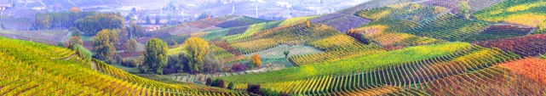
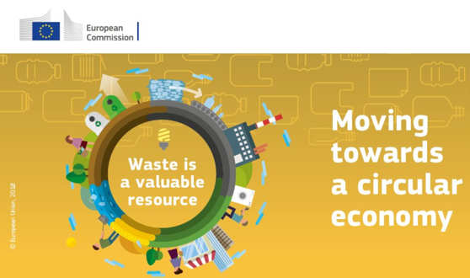
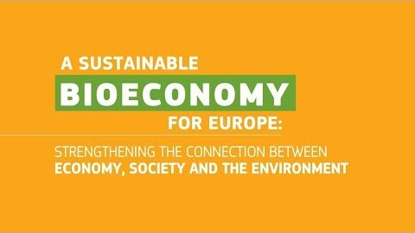
Преглед на биоекономијата
Биоекономија и циркуларна економија – отпадот е вреден ресурс
Видео (2 минути и 9 секунди): https://www.youtube.com/watch?v=RfRN_hHeIKk
Видеото има превод на следниве јазици: бугарски, латвиски, македонски, полски и романски јазик
Notes:
Биоекономијата користи обновливи биолошки извори од копно и море - како што се земјоделски култури, шуми, риби, животни и микроорганизми - за производство на храна, материјали и енергија. Ова видео дава преглед.
Видео (2 минути и 9 секунди): https://www.youtube.com/watch?v=RfRN_hHeIKk
Видеото има превод на следниве јазици: бугарски, латвиски, македонски, полски и романски јазик
„Биоекономијата ги опфаќа сите сектори и системи со нивните функции и начела. Вклучува и меѓуповрзаности: копнени и морски екосистеми и услугите што ги даваат; сите сектори за примарно производство се потпираат на биолошки ресурси (животни, растенија, микроорганизми и добиена биомаса, вклучувајќи органски отпад), кои користат и произведуваат биолошки ресурси (земјоделство, шумарство, риболов и аквакултура); и сите економски и индустриски сектори кои користат биолошки ресурси и процеси за производство на храна, добиточна храна, биобазирани производи, енергија и услуги. За да биде успешна, европската биоекономија треба да има одржливост и циркуларност во својата срж. Ова ќе поттикне обновување на нашите индустрии, модернизација на нашите примарни системи за производство, заштита на животната средина и ќе го зајакне биодиверзитетот“. (Европска Комисија (2018 г.) ‘A sustainable Bioeconomy for Europe: strengthening the connection between economy, society and the environment’ available at: (https://ec.europa.eu/research/bioeconomy/pdf/ec_bioeconomy_strategy_2018.pdf#view=fit&pagemode=none])

Slide 5
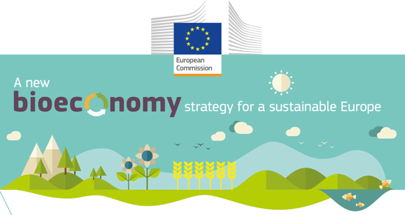
Еколошки граници
Покрај врските со одржливоста и ублажувањето на климатските промени, од огромна важност е биоекономијата да функционира во рамките на безбедни еколошки граници.
Со новата стратегија за биоекономија, Европската Комисија поддржува иницијативи на национално и регионално ниво за развој на ефикасна и одржлива биоекономија и ова опфаќа:
  воспоставување на мониторинг систем ширум ЕУ за следење на напредокот кон одржлива и циркуларна биоекономија.
  давање упатства за тоа како најдобро да функционира биоекономијата во рамките на безбедни еколошки граници.
Notes:
Белешки за наставникот: Објаснете дека треба да се настојува да се решат проблемите околу еколошките граници: Националните и меѓународните тела имаат специфични упатства. Пример за ова е публикацијата на Европската Комисија од 2018 година; A new bioeconomy strategy for a sustainable Europe.’ Дополнителни информации достапни на: https://ec.europa.eu/commission/news/new-bioeconomy-strategy-sustainable-europe-2018-oct-11-0_en
Главна литература:
EC (2018), Bioeconomy: A new strategy for a sustainable Europe Restoring healthy ecosystems and enhancing biodiversity. European Commission https://ec.europa.eu/research/bioeconomy/pdf/ec_bioeconomy_actions_2018.pdf
Литература за понапредни нивоа достапна на:
Giampietro, M. (2019). On the circular bioeconomy and decoupling: implications for sustainable growth. Ecological economics, 162, 143-156. https://www.sciencedirect.com/science/article/pii/S0921800918317178
Vivien, F. D., Nieddu, M., Befort, N., Debref, R., & Giampietro, M. (2019). The hijacking of the bioeconomy. Ecological economics, 159, 189-197. https://www.sciencedirect.com/science/article/abs/pii/S0921800918308115

Slide 6

Предизвици на биоекономијата: Обезбедување ресурси и губење на биодиверзитетот
Биопроизводите се добиени од обновливи биолошки ресурси. Биоекономијата користи многу различни извори на биомаса, од земјоделски култури до шуми до микроорганизми. Без овие суровини, нема да има биоекономија.
Важно е биоекономијата да не се натпреварува со производството на храна и да не влијае на биодиверзитетот. На пример, маргиналните земјишта не можат да се користат за производство на храна, но можат да бидат важни за биодиверзитетот
Затоа е од фундаментално значење да се изврши проценка на биодиверзитетот.
Notes:
Key reading:
The Bioecomomy Consultants (2018), BIG BIOECONOMY CHALLENGES - PART 2. https://www.nnfcc.co.uk/news-big-bioeconomy-challenges-2
Brownlie, S. (2013), IAIA fast tips No. 5 - Biodiversity Assessment. International Association for Impact Assessment (IAIA). https://www.iaia.org/fasttips.php
See slides “What is the Bioeconomy? Opportunities, challenges and solutions” for information on:
Bioeconomy – links to SDGs and climate change, and bioeconomy resources
The transition to a bioeconomy is complex
Biodiversity assessment
Direct, indirect and cumulative impacts
What are ‘impacts and need for Environmental Impact Assessment (EIA) and/or Strategic Environmental Assessment (SEA).
Net positive outcomes, enhancement and the mitigation hierarchy
Example: the impacts of biofuels

Slide 7
Суровини од рибарството
Наведете примери за биоекономски суровини и материјали во секторот рибарство и аквакултура
Во парови, дискутирајте и направете список на сите биоекономски суровини и материјали во секторот рибарство и аквакултура што ви се познати.
Имате 2 минути
Notes:
Кажете им на слушателите да направат список на сите биоекономски суровини и материјали во секторот рибарство и аквакултура. Следниот слајд содржи список со овие материјали.
Рибарството може да биде на копно или море; аквакултурата може да биде на копно или море (марикултура).

Slide 8
Суровини од рибарството
Примери за биоекономски суровини и материјали во секторот рибарство и аквакултура
микро и макро алги (и потенцијално алги исфрлени на плажа)
водни растенија (и од аквапоника)
риби (и нискоквалитетни риби и нуспроизводи од риба: коски, кожа, масла, глави, утроби, опашки, перки, крлушки, мелено месо, крв, измет од риба*)
ракови (и нуспроизводи: опашки од мали ракчиња - шримпс, черупки од краби),
школки (и нуспроизводи: черупки од скалопини, черупки од дагњи),
други безрбетници (и медузи), под услов да се произведуваат одржливо.
* изметот од риба (што се лепи на филтри и резервоари за таложење) од аквакултурата е вредна биомаса за производство на земјоделски ѓубрива.
Notes:
Примери за биоекономски суровини и материјали во секторот рибарство и аквакултура. Извор: Bio-based Industries Consortium (2019), Examples of bioeconomy feedstocks. https://ec.europa.eu/knowledge4policy/glossary/feedstock_en
_______________
Се проценува дека европската биоекономија во рибарскиот сектор има обрт од 10 милијарди фунти (ЕС, 2018а). Опфаќа и 200.000 работни места во земјите-членки на ЕУ. Иако преработката и трговијата со производи од риба е од голема важност за европската економија, таа генерира големи количини отпад во текот на циклусот (EC, 2018b). Преработката на риба доведува до нуспроизводи во форма на глави, утроби, лушпи, рамки, кожи и друго, како што се опашки, перки, крлушки, мелено месо, крв, итн. Овие остатоци што се создаваат при обработката на рибите се исклучително вредни како суровина. Најтргувани суровини, а со тоа и највисоки создавачи на отпад од риба, се: лосос, туна, ракчиња и други ракови (FAO, 2013). Еден од најголемите проблеми во рибарскиот сектор е наоѓање место за количините на мртви риби. Главниот систем за нивно отстранување е согорување на отпадот со цел да се произведе енергија. Сепак, техниките за генерирање енергија од отпад од риба сè уште се ограничени. Приближно 66% од рибното брашно од нуспроизводи потекнува од диви уловени риби, а 34% од аквакултурата (EC, 2018c). Во моментов има многу технологии во развој за подобрување и оптимизирање на нашата употреба на сите рибарски ресурси, од примарни суровини до она што го сметаме како „отпад како ресурс“ (Europarl, 2020). Најчести суровини по преработката на рибите се: остатоци од преработка на риба, отпад од риба и риба со мала вредност. Од нив вообичаено се добиваат производи како што се добиточна храна, рибино масло Omega-3 и протеински хидролизати (*).
(*) Протеински хидролизати: сите производи од хидролиза. Протеинските хидролизати имаат посебна примена во спортската медицина бидејќи нивната употреба овозможува аминокиселините да се апсорбираат во телото побрзо од недопрените протеини, со што се максимизира испораката на хранливите материи до мускулните ткива.
Литература
Europarl.europa.eu. 2020. The Fish Meal And Fish Oil Industry - Its Role In The Common Fisheries Policy - Think Tank. https://www.europarl.europa.eu/thinktank/en/document.html?reference=IPOL-PECH_ET(2003)341942
EC, 2018a. A Sustainable Bioeconomy For Europe: Strengthening The Connection Between Economy, Society And The Environment. Bioeconomy Strategy. https://ec.europa.eu/research/bioeconomy/pdf/ec_bioeconomy_strategy_2018.pdf
EC, 2018b. Facts And Figures On The Common Fisheries Policy.https://ec.europa.eu/fisheries/sites/fisheries/files/docs/body/pcp_en.pdf
EC, 2018c. Targeting fish parasites for a healthier aquaculture industry. https://ec.europa.eu/research/infocentre/article_en.cfm?&artid=49518&caller=other
FAO, 2013. Fish to 2030. Prospects For Fisheries and Aquaculture. Agriculture and Environmental Services. http://www.fao.org/3/i3640e/i3640e.pdf

Slide 9
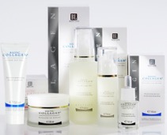
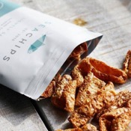
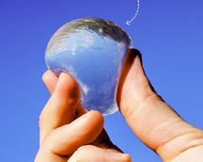
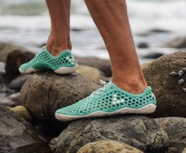
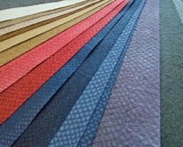
Примери за биопроизводи
Биопроизводите се материјали, хемикалии или енергија добиени од обновливи биолошки извори
На следните слајдови ќе видите некои биопроизводи базирани на „отпад“ од секторот рибарство.
Notes:
Биопроизводи се материјали, хемикалии или енергија добиени од обновливи биолошки извори. Се поврзуваат со циркуларната економија бидејќи голем процент од овие производи се фокусираат на повторна употреба на најголемиот дел од она што го сметаме за отпад како нивен основен материјал (Европска Комисија, 2019 г.). На овој начин, фрлените производи се користат на различни начини, со што се намалува количината на отпад што оди на депонија, за којшто се потребни децении да се распадне и притоа ја загадува животната средина. Голема придобивка од биопроизводите е што генерално суровината може да се одгледува, бере и преработува близу до местото на употреба.
Кожата на рибите е многу богата со хранливи материи и протеини. Сепак, тоа не е производ што сакаме да го јадеме. Затоа, фабриките за преработка на риба го отстрануваат овој дел од рибите пред да ги пуштат на пазарот (FAO, 2020). Овие бизниси остануваат, не само со кожите, туку и со утробата, коските и другиот отпад што се создава во процесот. Што да се прави со овој „отпад“, е многу често прашање.
Многу европски земји одлучија дека тоа не е отпад, туку нуспроизводи, што значи дека кожата, утробата и коските од рибите сè уште можат да се преработуваат и да се користат за да се создадат нови производи или да се имплементираат во старите (Европска Комисија, 2018 г.). На следните слајдови ќе видите некои биопроизводи засновани на „отпад“ од рибарскиот сектор.
Литература
European Commission, 2018. Facts And Figures On The Common Fisheries Policy. Basic Statistical Data. [online] Luxembourg: Imprimerie Centrale. Available at: https://ec.europa.eu/fisheries/sites/fisheries/files/docs/body/pcp_en.pdf
European Commission, 2019. European Bioeconomy Strategy Graphic. [online] Available at: https://ec.europa.eu/knowledge4policy/publication/updated-bioeconomy-strategy-2018_en
Fao.org. 2020. Fish Silage. [online] Available at: http://www.fao.org/3/x5937e/x5937e01.htm

Slide 10
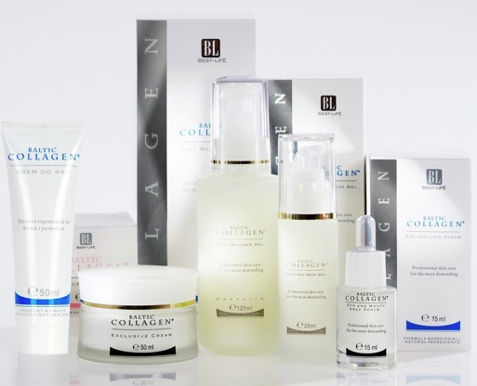





Примери за биопроизводи
Козметика
Природен колаген - изработен од врвни еколошки материјали, во суштина кожа од слатководни и морски риби
Измазнувач на нокти - природен измазнувач на нокти заснован на вода, направен од алги
Baltic collagen, 2020 г.
Notes:
Првиот слајд што ги воведува биопроизводите поврзани со отпадот во рибарскиот сектор. Овие биопроизводи се поврзани со областа на козметиката.
Една од најпознатите примени за производите од отпад од риба е преработката на хранливите материи и протеините во кожата за производство на висококвалитетен природен колаген. Овој колаген потоа се користи за правење козметички и некои фармацевтски производи. Baltic cosmetics е една од првите компании во нордиските земји што произведува и пласира биопроизводи добиени од отпад од риба (Baltic cosmetics, 2020).
Интересен производ, пуштен на пазарот минатата година од страна на една германска компанија, е измазнувачот на нокти заснован на вода, направен од обновени морски алги (Biooekonomie, 2020).
*Објаснете како овие производи се поврзани со ЦОР - разгледајте ја страницата sdgcompass.org за повеќе информации за целите.*
ЦОР2 | ЦОР3 | ЦОР12 | ЦОР14 | ЦОР15
Сликите се преземени од:
Baltic collagen, 2020.
SDGcompass, 2020.
Литература:
Baltic Collagen. 2020 [online] Balticcollagen.pl. Available at: http://balticcollagen.pl/baltic-collagen-en/
Biooekonomie.de. 2020. Nail Polish | Bioökonomie.De. [online] Available at: https://biooekonomie.de/en/produkt/nail-polish
Sdgcompass.org. 2020. Learn More About The Sdgs – SDG Compass. [online] Available at: https://sdgcompass.org/sdgs/

Slide 11

Примери за биопроизводи
Храна
Преработка на Omega-3
Производство на брашно и прашоци од риба
Екстракција на рибино масло
Пример – Морски чипс - рачно изработен чипс од кожа на лосос, со користење на кожата, која најчесто се фрла, а е преполна со хранливи материи.
Notes:
Овој слајд содржи прехранбени биопроизводи направени од отпад од риби и други производи креирани во рибарскиот сектор.
Главната хранлива материја што се добива со преработка на отпадот од риба е Omegа-3 бидејќи се користи за многу примени во медицината и во исхраната. Покрај тоа, производството на брашно, прашоци и масла од риба, за готвење и како додатоци на храна е во голем пораст во моментов (Европска Комисија, 2018б).
Овој производ што го гледате на фотографијата е чипс од кожа од лосос креиран од компанијата UK Seachips. Овој чипс се прави рачно од преработена кожа од лосос на фарми за аквакултура (Seachips, 2020)
Една германска компанија произведе чоколадо од алги наречено Algen shokolade (Algenheld, 2020).
Еден научник од Универзитетот Пуебла во Мексико направи паста за заби многу богата со хранливи материи што се добива со преработка на рибини коски (Buap, 2020).
*Објаснете како овие производи се поврзани со ЦОР - разгледајте ја страницата sdgcompass.org за повеќе информации за целите.*
ЦОР2 | ЦОР3 | ЦОР12 | ЦОР14 | ЦОР15
Сликите се преземени од:
SDGcompass, 2020 г.
Seachips, 2020
Литература:
Algenheld.de. 2020. Algenheld. [online] Available at: https://algenheld.de/
Buap.mx. 2020. Investigador De La BUAP Desarrolla Pasta Dental Reciclando Hueso De Pescado, Benemérita Universidad Autónoma De Puebla. [online] Available at: https://www.buap.mx/content/investigador-de-la-buap-desarrolla-pasta-dental-reciclando-hueso-de-pescado
European Commission, 2018b. Facts And Figures On The Common Fisheries Policy. Basic Statistical Data. [online] Luxembourg: Imprimerie Centrale. Available at: https://ec.europa.eu/fisheries/sites/fisheries/files/docs/body/pcp_en.pdf
Sdgcompass.org. 2020. Learn More About The Sdgs – SDG Compass. [online] Available at: https://sdgcompass.org/sdgs/
seachips. 2020. Seachips. [online] Available at: https://www.sea-chips.com/

Slide 12
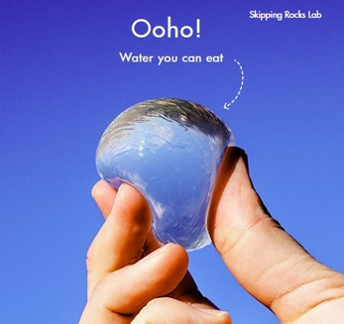
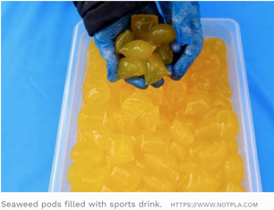



Примери за биопроизводи
Пакувања
Ooho! - Одржлива амбалажа направена од комбинација на кафени алги и растенија
Амбалажа што се јаде и без вкус
MarinaTex – замена за пластика што може да се компостира дома.
Направена од отпад од риба и материјали што се компостираат
Се распаѓа во почвата за 6 недели
Во 2019 година, на учесниците на лондонскиот маратон им беа доделувани торбички од алги што се јадат, наполнети со спортски пијалак наместо пластични шишиња.
Notes:
Овој слајд се однесува на производи направени од отпад од риба за пакување храна и предмети, како што е биопластика.
Одличен биопроизвод направен од отпад од риба е биопластиката од преработен отпад од риба. На овој слајд имаме две различни компании вклучени во истражувањето и развојот на биопластика.
Оооо! е одржлива верзија на конвенционалната амбалажа (Notpla, 2020). Направена од кафеави алги и дополнителни растенија, личи на пластика со речиси сите свои својства. Главно е креирана да замени голем дел, ако не и целата амбалажна пластика за еднократна употреба. Крајниот производ се јаде и е без вкус и може да се чува подолго време без да се менуваат неговите карактеристики.
Потоа тука е MarinaTex. Започна како дипломски проект Универзитетот Сасекс, а подоцна ја освои наградата James Dyson Award, меѓународна награда за инженери по дизајн (MarinaTEX, 2020). И ова е одржлива замена за ластика направена од отпад од риба и материјали што се компостираат. Сепак, од многу аспекти, овој биопроизвод ги надминува карактеристиките на конвенционалната пластика. На пример, се распаѓа во животната средина за 6 недели и не ослободува отрови ниту ѝ штети на околината во текот на процесот на распаѓање. Покрај тоа, неколку тестови докажаа дека со иста дебелина, овој материјал е посилен од LDPE (полиетилен со мала густина).
*Објаснете како овие производи се поврзани со ЦОР - разгледајте ја страницата sdgcompass.org за повеќе информации за целите.*
ЦОР2 | ЦОР8 | ЦОР9 | ЦОР12 | ЦОР13 | ЦОР14 | ЦОР15
Сликите се преземени од:
SDGcompass, 2020 г.
Notpla, 2020
Литература:
MARINATEX. 2020. MARINATEX. [online] Available at: https://www.marinatex.co.uk/
Nace, T. (2019), London Marathon Runners Were Handed Seaweed Pouches Instead Of Plastic Bottles. Forbes, 29 April 2019. https://www.forbes.com/sites/trevornace/2019/04/29/london-marathon-runners-were-handed-seaweed-pouches-instead-of-plastic-bottles/#2311b052ba20
Notpla. 2020. We Make Packaging Disappear - Notpla. [online] Available at: https://www.notpla.com/
Sdgcompass.org. 2020. Learn More About The Sdgs – SDG Compass. [online] Available at: https://sdgcompass.org/sdgs/
Видео: Лондонскиот маратон разменува пластични шишиња за капсули Ooho што се јадат, наполнети со пијалак. https://www.youtube.com/watch?v=Z2Qz_2UtsPM

Slide 13


Примери за биопроизводи
Облека
Bloom - Пена со различни примени направена од отпад од алги во загадени води. Материјалот е биоразградлив и помага да се ублажи негативниот ефект од прекумерниот раст на алгите.
Notes:
На овој слајд се објаснети алгите како отпад од рибарскиот сектор.
Друг поретко познат отпад што се создава во риболовот се алгите. Количествата алги што се вадат од морето за време на комерцијалниот и индустрискиот риболов е толку голема што е многу тешко да се даде точна количина. Алгите потоа се враќаат во морето или се отстрануваат со остатокот од отпадот. На прв поглед, ова не би требало да е проблем. Сепак, вишокот алги во морето може да доведе до осиромашување на кислородот во овие води, испуштање на штетни токсини и промена на вкусот и мирисот во морските екосистеми.
Алгите се богати со калиум, калциум, железо и магнезиум и содржат многу витамини што се суштински за здравјето на луѓето. Покрај тоа, научно е докажано дека преку соодветни процеси, алгите можат да се трансформираат во суперматеријал, силен како челик, но двојно полесен.
Bloom, производител на чевли, се залага за намалување на количествата токсични хемикалии од човечките активности што се присутни во слатководните води. По долгогодишни истражувања на технологијата на алги, откриено е дека алгите претрпуваат процес на пластификација откако ќе се подложат на топлина и притисок. Така е создадена првата одржлива флекси-пена од алги (Bloom, 2020).
*Објаснете како овие производи се поврзани со ЦОР - разгледајте ја страницата sdgcompass.org за повеќе информации за целите.*
ЦОР2 | ЦОР3 | ЦОР8 | ЦОР11 | ЦОР12 | ЦОР13 | ЦОР14 | ЦОР15
Сликите се преземени од:
BLOOM, 2020. BLOOM | TREAD WELL. [online] Available at: <https://www.bloomtreadwell.com/> EcoWatch. 2020. Researchers Turn Algae Into A Material As Hard As Steel. [online] Available at: https://www.ecowatch.com/algae-science-material-hard-as-steel-2640980632.html
Sdgcompass.org. 2020. Learn More About The Sdgs – SDG Compass. [online] Available at: https://sdgcompass.org/sdgs/

Slide 14
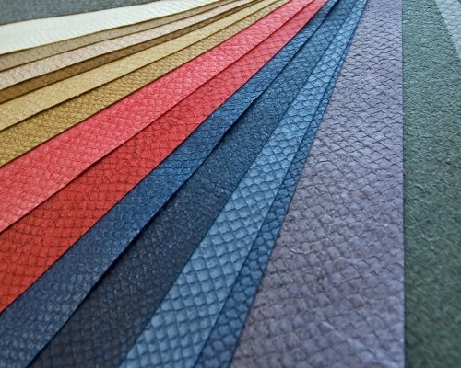
Примери за биопроизводи
Додатоци
Материјал сличен на кожа од кожа од лосос
NANAI, 2020 г.
Notes:
NANAI е компанија што создаде материјал сличен на кожа, направен целосно од кожа од лосос.
*Објаснете како овие производи се поврзани со ЦОР - разгледајте ја страницата sdgcompass.org за повеќе информации за целите.*
ЦОР2 | ЦОР8 | ЦОР12 | ЦОР14 | ЦОР15
Сликите се преземени од:
NANAI, 2020. Nanai Leather – Salmo Leather – Lachsleder || Product. [online] Available at: https://www.salmo-leather.de/en/produkt/
Sdgcompass.org. 2020. Learn More About The Sdgs – SDG Compass. [online] Available at: https://sdgcompass.org/sdgs/

Slide 15
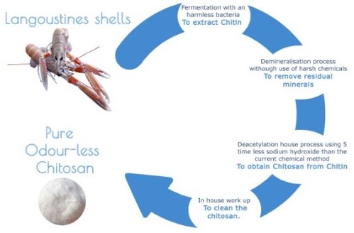
Примери за биопроизводи
Компанијата Cuantec произведува антимикробна, компостивна амбалажа за храна, што може да ја продолжи трајноста на храната
Постапка за екстракција на хитин од шерупките на лангустини и други морски суштества и обработка на хитин (*) за добивање хитозан (**).
(*) Хитин е влакнеста супстанција што се состои од полисахариди, коишто се главната состојка во егзоскелетот на членконогите и клеточните ѕидови на габите.
(**) Хитозан е шеќер што се добива од тврдиот надворешен скелет на школките и раковите.
Видео од Cuantec (2 минути и 52 секунди)
https://www.youtube.com/watch?v=d9qw5pLiTjQ
Notes:
Cuantec е шкотска сина биотехнолошка компанија со модел на циркуларна економија, која работи на решавање на два од најлошите проблеми во светот - отпад од храна и загадување со пластика. Произведува антимикробна амбалажа за храна што може да се компостира, којашто може да го продолжи рокот на траење на свежите морски плодови. Го екстрахира хитинот од черупките на лангустини и други морски животни и го преработува хитинот за да добие хитозан.
* Пуштете го видеото овде (2 минути и 52 секунди)
https://www.youtube.com/watch?v=d9qw5pLiTjQ
Докажано е дека биопластиката што ја произведува Cuantec не влијае на квалитетот на храната. Всушност, користењето на оваа замена за пластичната амбалажа може да направи храната да трае подолго.
Технологијата и процесите на Cuantec се многу иновативни бидејќи успешно се оддалечуваат од конвенционалните и широко користени хемиски процеси за производство на хитозан. Овој процес генерално користи штетни хемикалии и троши многу енергија. Наместо овој конвенционален процес, тие развија биолошки процес за да ги извлечат елементите што им се потребни за нивните финални производи. Нивниот процес на биолошка ферментација користи 5 пати помалку натриум хидроксид и ја елиминира потребата од хлороводородна киселина, правејќи го поодржлив.
Сликите се преземени од:
Cuantec. 2020. Cuantec - Opening Up The Potential Of The Sea. [online] Available at: https://www.cuantec.com/

Slide 16
Прашања и дискусија
Име на предавач
Notes:
Белешки за наставникот: Името на наставникот треба да стои во долниот лев дел на слајдот. Ова е последниот слајд во презентацијата. Дајте им време на студентите / учесниците да постават прашања.

Slide 17



https://be-rural.eu
Овие едукативни материјали се подготвени како дел од проектот BE-Rural
Биобазирани стратегии и патокази за подобрен рурален и регионален развој во ЕУ (април 2019 - март 2022)
BE-Rural поддржува
… регионални чинители во пет земји:
Латвија: Виѕеме и Курземе
Полска: Заливите Штетин и Висла
Романија: Ковасна
Бугарија: Стара Загора
Северна Македонија: Струмица
Целта на BE-Rural е да го реализира потенцијалот на регионалните биобазирани економии преку поддршка на релевантни актери во партиципативниот развој на биоекономски стратегии и патокази
https://be-rural.eu/innovation-regions/
Notes:
BE-Rural има пет иновациски региони
BE-Rural ќе создаде пет регионални Платформи за отворени иновации (ПОИ) за партиципативен развој на биоекономски стратегии и патокази. ПОИ на BE-Rural ќе бидат воспоставени во пет региони во ЕУ со различни потенцијали за биомаса и ќе бидат засновани на регионалните работни групи на чинители (РГЧ). Во рамките на ОИП, главната задача на РГЧ ќе биде да формулираат конкретни стратегии или документи со насоки преку соработка со различни актери и отворање на платформата за широк спектар на чинители во регионот, вклучително и граѓански организации и граѓани.
Стара Загора, Бугарија: Овој иновациски регион ќе се фокусира на барање нови технологии за примена на есенцијални масла и билки во козметичката и фармацевтската индустрија. Малото производство во оваа област ќе биде комбинирано со активности поврзани со туризмот за проширување на постојниот бизнис статус кво и на потенцијалот. Понатаму, регионот ќе воспостави поблиски односи и вмрежување на компаниите. Регионален партнер: Bulgarian Industrial Association (BIA)
Виѕеме и Курземе, Латвија: Овој регион ќе се фокусира на потенцијалот на нуспроизводи од управувањето со шумите (т.е. од разретчување на младите шуми, насади со кратко ротирачки дрвенести растенија и шумарство (SRC/SRF), отстранување на прекумерно обраснување на напуштени земјоделски земјишта и повеќегодишни треви ) како извор на биоенергија или биорафинерија. Регионот ќе ја испита вредноста на агрошумарските системи на повеќегодишни треви и кратко ротирачки дрвенести растенија (SRC) или SRF дрвјата како пасишта, и производството на сено или семиња од трева. Ќе се истражи потенцијалната паметна употреба на градежното дрво од разретчувањето на младите шуми. Регионален партнер: Latvian State Forest Research Institute (SILAVA)
Струмица, Северна Македонија: Регионот ќе се фокусира на искористување на земјоделските остатоци, поточно на нуспроизводство на органски материјали од земјоделски активности, како извор на енергија за домашни и индустриски цели. Регионот ќе ги испита технолошките опции за енергетска конверзија на материјалите од биомаса што се создаваат на земјоделски полиња или фарми (остатоци од земјоделство), како и на оние што се создаваат во текот на преработката на земјоделските производи (остатоци од преработка). Регионален партнер: International Centre for Sustainable Development of Energy, Water and Environment Systems (SDEWES-Skopje)
Заливите Штетин и Висла, Полска: Овој регион ќе се фокусира на рибарство од мал обем, особено на одржливата употреба на тековно недоволно искористени риби и видови риби со ниска вредност во двата залива. Регионот ќе ги испита технолошките опции за мал обем што можат да се применат за да се користат риби со ниска вредност како производи за исхрана на луѓето. Регионален партнер: National Marine Fisheries Research Institute (NMFRI)
Ковасна, Романија: Регионот ќе се фокусира на фрагментирани синџири на вредности и имплементација на концептот на циркуларна економија во индустриските сектори на округот (т.е. дрво и мебел, текстил, агро-прехрамбен сектор, машинско инженерство, зелена енергија). Регионот ќе го испита развојниот потенцијал на недоволно искористената биомаса (растителна материја и отпад од дрво) и импликацијата врз општествените предизвици (пр. рурална невработеност или маргинализирани заедници). Ова ќе се направи во рамките на бизнис моделот за локален развој заснован на технолошки опции за мал обем што обезбедува автономно снабдување со енергија за граѓански и индустриски потреби. Регионален партнер: Institute for Economic Forecasting (IPE)
Извор: BE-Rural (2020), Innovation regions, available at: https://be-rural.eu/innovation-regions/

